Slide 1
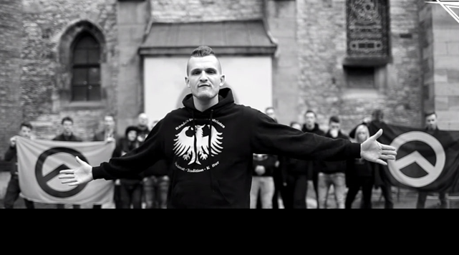
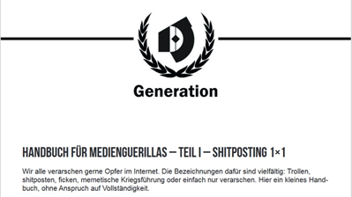
Die Social-Media-Strategien der ,Neuen Rechten’
Bildquelle: Screenshot Youtube
Bildquelle: Screenshot Youtube
Bildquelle:https://www.hogesatzbau.de/wp-content/uploads/2018/01/HANDBUCH-F%C3%9CR-MEDIENGUERILLAS.pdf
Notes:
Auch (extrem) rechte Akteur:innen haben das Potenzial des Internets längst erkannt und verbreiten ihre Ansichten und Ideologie dort gezielt über Memes, Musikvideos, Online-Kampagnen und vieles mehr…

Slide 2
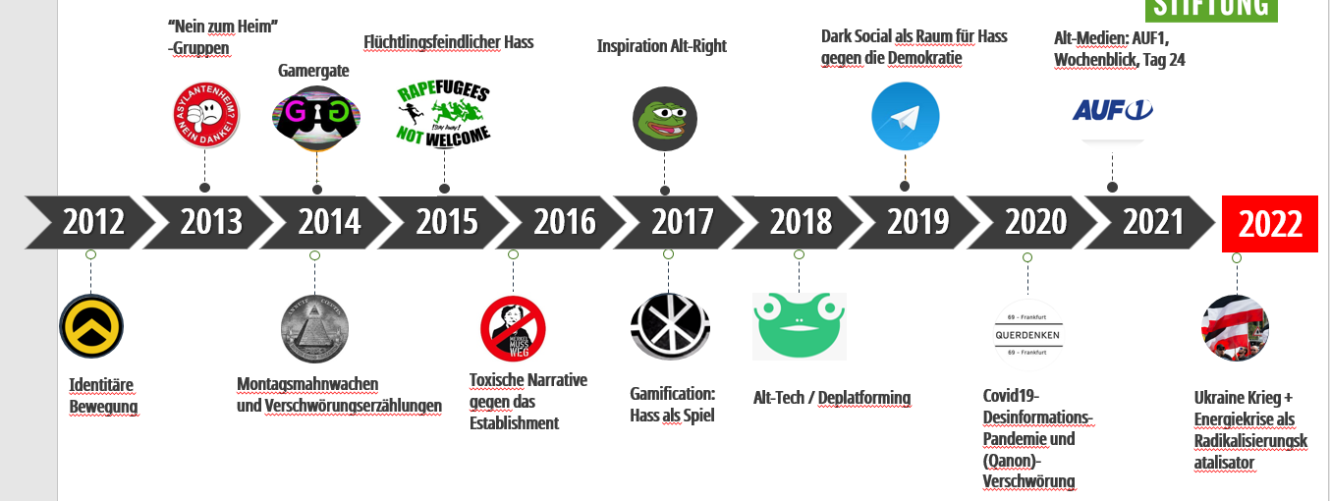
Kleine Timeline des rechten Kulturkampfes
Ukraine-Krieg und Energiekrise als Radikalisierungs-
katalysator
Reichweite durch Reizthemen
Notes:
rechte Akteur:innen greifen gesellschaftlich relevante (Reiz-)Themen und Konflikte (Fluchtbewegungen, Pandemie, Krieg…) auf und versuchen diese zu ihren Gunsten zu nutzen
Dabei profitieren sie von auch von in der Gesellschaft vorhandenen menschen- und demokratiefeindlichen Einstellung…

Slide 3
Exkurs: Gruppenbezogene Menschenfeindlichkeit (GMF)
Das Konzept GMF:
betrachtet Individuen als Teil sozialer Gruppen
Ideologie der Ungleichwertigkeit
tritt als Syndrom auf
kein Randphänomen
Bildquelle:https://www.fes.de/referat-demokratie-gesellschaft-und-innovation/gegen-rechtsextremismus/mitte-studie-2021

Slide 4
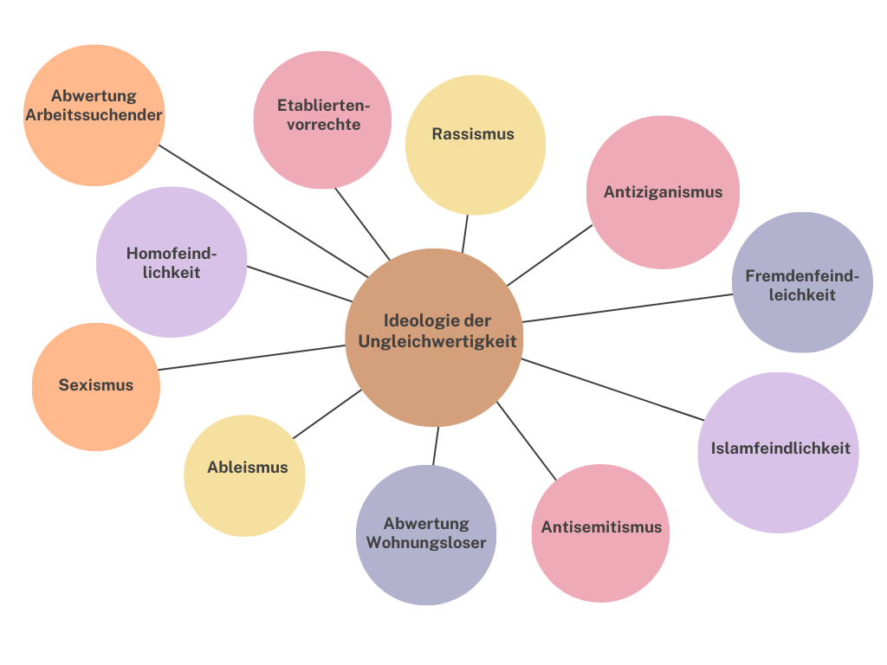
Das GMF—Syndrom
Eigene Darstellung nach Zick/Küpper, 2021

Slide 5
Die ,Neue Rechte’ oder:
alter Wein in neuen Schläuchen
Modernisierung durch Neuausrichtung nach 1945:
„Konservative Revolution” statt Nationalsozialismus
„Ethnopluralismus” statt klassischer Rassismus
„Metapolitik“ statt Parteipolitik und Straßenterror
Gründung von Thinktanks, Verlagen, Medien etc. zur Beeinflussung und Verschiebung von Diskursen
Langzeitziel: „Kulturrevolution von rechts“

Slide 6
Metapolitik
„Uns geht es um geistigen Einfluss, nicht die Lufthoheit über Stammtischen, sondern über Hörsälen und Seminarräumen interessiert uns, es geht um Einfluss auf die Köpfe, und wenn die Köpfe auf den Schultern von Macht- und Mandatsträgern sitzen, umso besser.“
(K.-H. Weißmann)

Slide 7
Rechte Kulturrevolution
„Unser Ziel ist nicht die Beteiligung am Diskurs, sondern sein Ende als Konsensform, nicht ein Mitreden, sondern eine andere Sprache, nicht der Stehplatz im Salon, sondern die Beendigung der Party.“
(G. Kubitschek, 2006)
“Das Ziel ist die Eroberung der Machtmittel der kulturellen Hegemonie, welche die herrschenden Ideen und Begriffe erzeugen, also der Massenmedien, der Kunst, der Kultur und des öffentlichen Lebens.“
(M. Sellner, 2019)

Slide 8
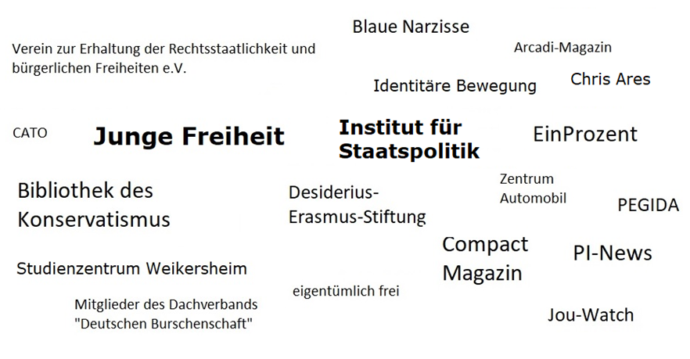
Das Mosaik der ,Neuen Rechten’

Slide 9
Social Media als metapolitische Werkzeuge (1)
„Folge/Like die Accounts (bzw. infiltriere Foren) von allen Parteien [...], bekannten Feministinnen, Regierungslakaien wie Till Schweiger oder Böhmermann und sämtlicher Propaganda- Regierungspresse [...]. Und selbstverständlich den Zensur-Schreibtischtätern Correctiv und Amadeu- Antonio-Stiftung. Und sobald Du siehst, dass Sie wieder ihre Lügen und ihr Gift in die Welt verspritzen, sag ihnen die Meinung, verwickel sie in Diskussionen, markiere ihre Lügen als #fakenews und trolle den Fick aus ihnen heraus.“
https://www.hogesatzbau.de/wp-content/uploads/2018/01/HANDBUCH-F%C3%9CR-MEDIENGUERILLAS.pdf

Slide 10
Social Media als metapolitische Werkzeuge (2)
Auszug aus einem Strategie-Handbuch der IB:
„Wir wollen uns aber nicht ausschließlich an den Mainstream wenden und dessen Ideen wiedergeben. Wir wollen dessen Meinungen durchsetzen, verschärfen und polarisieren. Unsere politische Kommunikation muss also knapp an der Grenze bleiben und das ‚Overton-Fenster‘ erweitern, also den Rahmen des im Mainstream Sagbaren“.
http://antifa-aufbau.org/wp-content/uploads/2017/12/Intere_Unterlagen_der_IB.pdf

Slide 11
Strategien und stilistische Mittel
Provokation und Trolling
Delegitimation und Silencing
Andeutungen/Dog Whistling
Selbstverharmlosung/Mimikry
Umdeuten/Kapern von Begriffen
Opfer-Täter-Umkehr
Ziel: Diskursverschiebung & Resonanzraumerweiterung
“Unsere Assimilation in die moderne Welt wird zu einer Infiltration.” (Sellner, 2017)

Slide 12
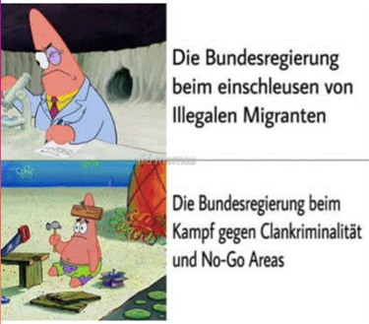
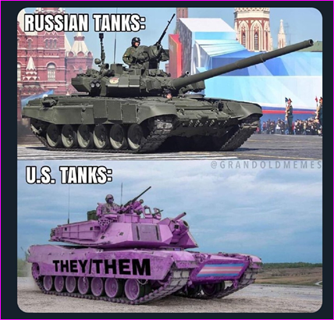
Beispiele
Bildquelle: Reddit
Bildquelle: Screenshot Instragram

Slide 13
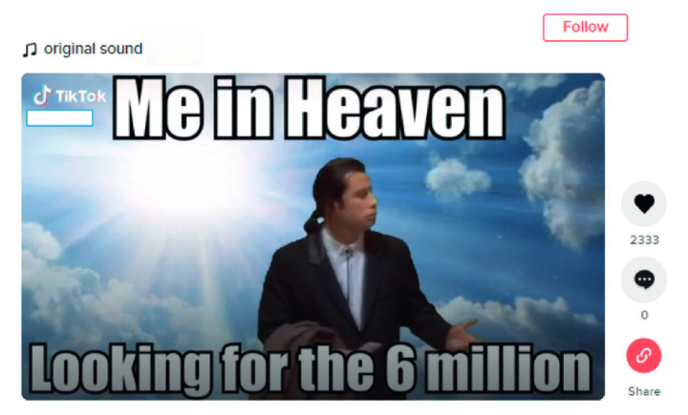
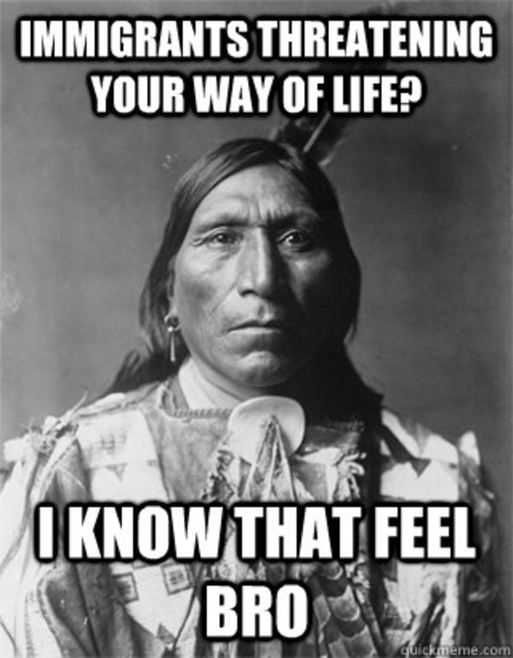
Beispiele
Bildquelle: Screenshot TikTok
Bildquelle:https://knowyourmeme.com/photos/369842-i-know-that-feel-bro

Slide 14
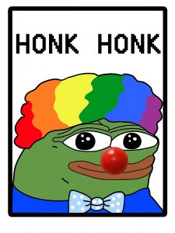
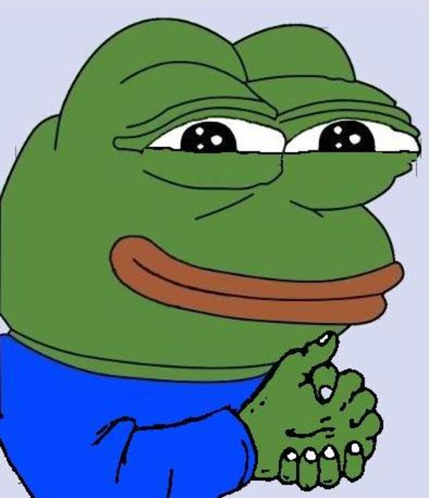
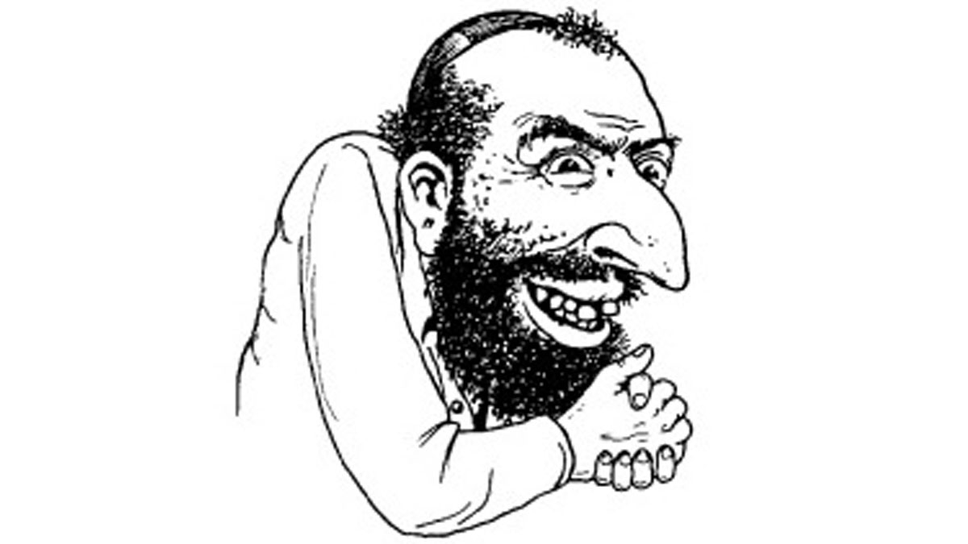
Beispiele
Bildquellen:https://knowyourmeme.com/photos/977021-happy-merchant
https://knowyourmeme.com/memes/happy-merchant
Bildquelle:https://knowyourmeme.com/memes/clown-pepe-honk-honk-clown-world

Slide 15
Beispiele
Bildquellen: Screenshots Twitter
Weitere Infos: https://www.belltower.news/hass-emojis-welche-emojis-sind-bei-nazis-rechtsradikalen-rassistinnen-beliebt-113061/

Slide 16
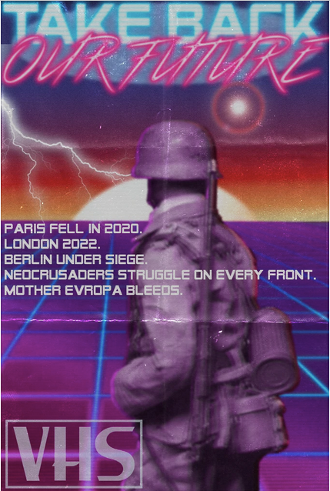
Beispiele
Bildquelle: https://steamcommunity.com/sharedfiles/filedetails/?l=schinese&id=1147016162
Bildquelle:https://www.volksverpetzer.de/hintergrund/nazis-erkennen-rechte-accounts/attachment/fashwaveaestheticsfandom/
Weitere Infos: https://www.belltower.news/dehate-report-02-fashwave-rechtsextreme-online-aesthetik-was-ist-fashwave-117957/

Slide 17
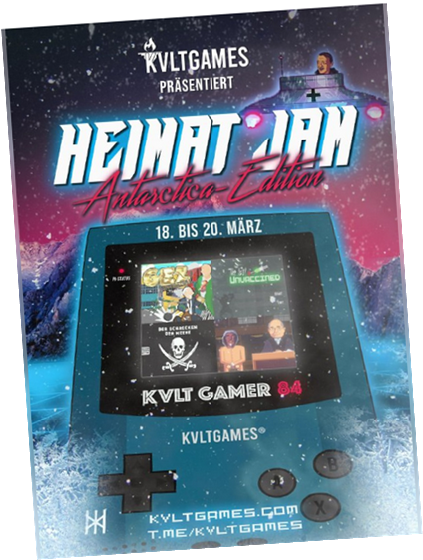
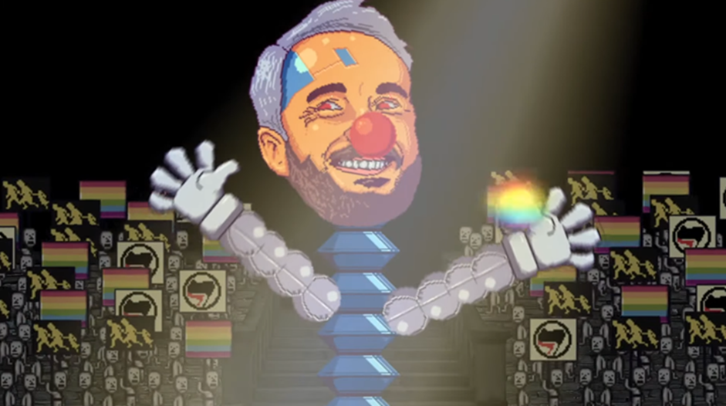
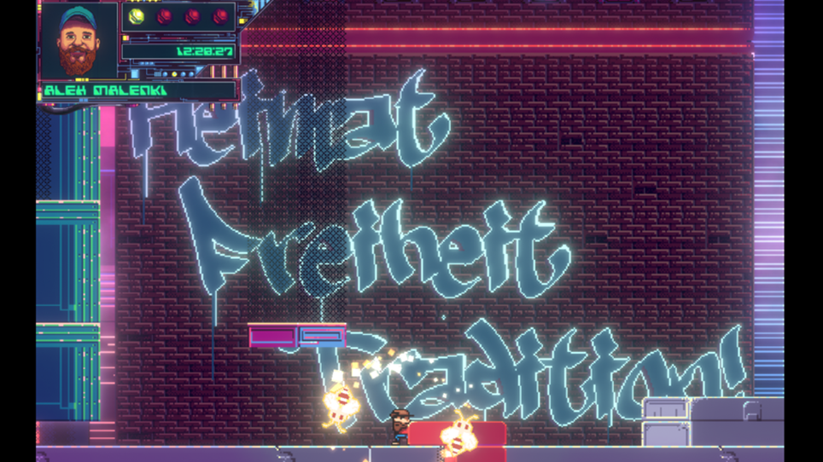
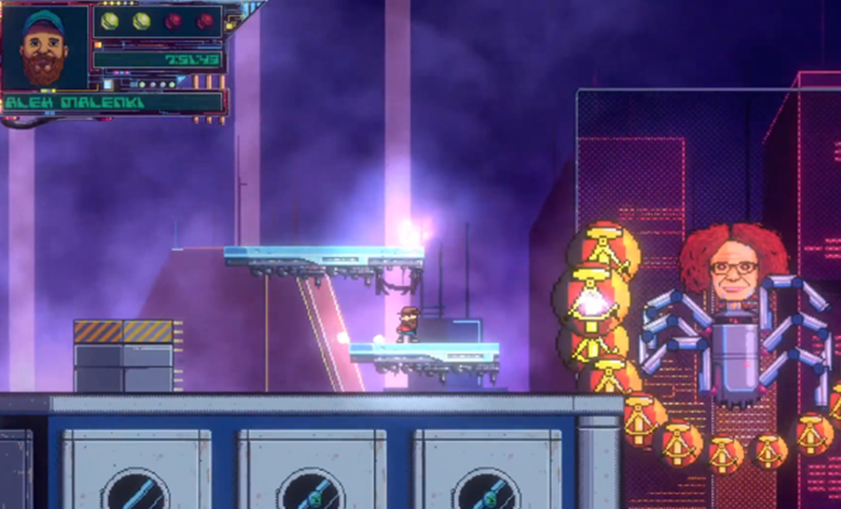
Beispiele
“Heimat Defender”
Bildquellen: Screenshots aus dem Spiel

Slide 18
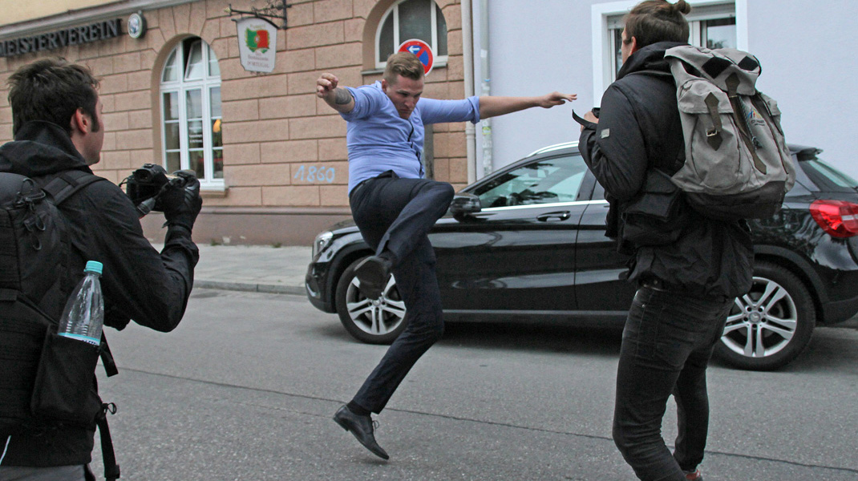
Beispiele
Der rechtsextreme Chartsstürmer und Kampfsportler “Chris Ares”
Bildquelle: Screenshot Youtube
Bildquelle:https://www.annewild.de/wahlparty-der-afd-04-09-2016-in-muenchen/

Slide 19
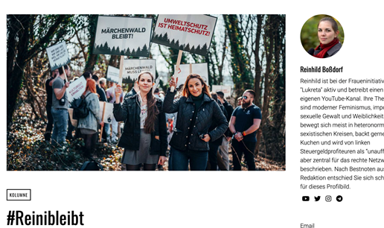
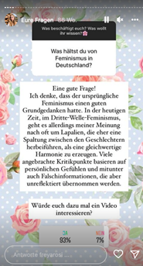
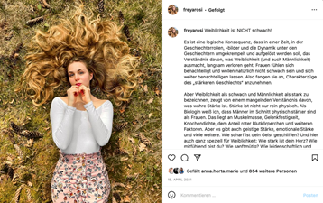
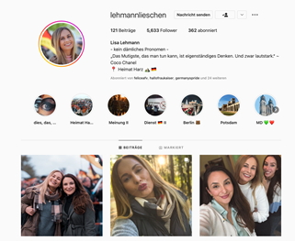
Beispiele
Bildquellen: Screenshots Instagram

Slide 20
Anschlussfähigkeit (neu)rechter Ideologie durch…
Social Media als Radikalisierungsverstärker
Notes:
Noch einfügen: Musik oder 3 Punkte

Slide 21
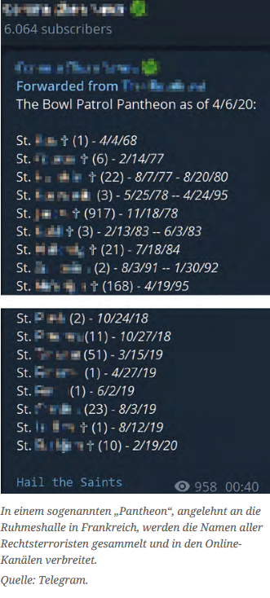
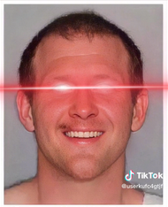
Vom Hass im Netz zum Terror auf der Straße - und zurück ins Netz…
Der Attentäter von Christchurch als Meme
Quelle: Screenshot TikTok
https://www.amadeu-antonio-stiftung.de/wp-content/uploads/2021/02/Broschu%CC%88re-Rechtsterroristische-Online-Subkulturen_pdf.pdf, S. 32

